Slide 1
КОНКУРС – ИГРА
«НАС ПЕСНЯ НА ПОДВИГ ЗВАЛА…»

Slide 2
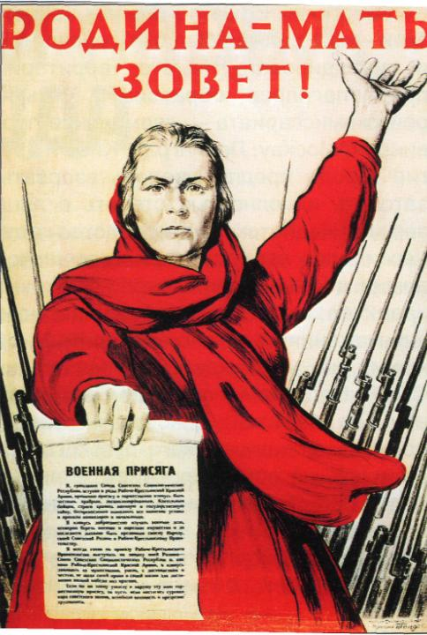
В июне лютая война
Обрушилась внезапным шквалом
Для сердца каждого она
Войной народной сразу стала.
И необстреленных солдат
Везли на запад эшелоны
Годами ждали их назад
Невесты, матери и жены.

Slide 3
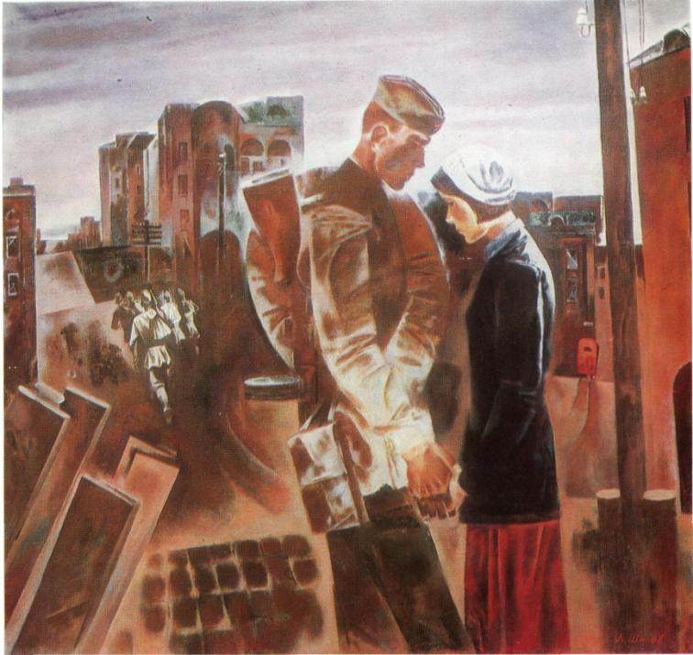

Slide 4
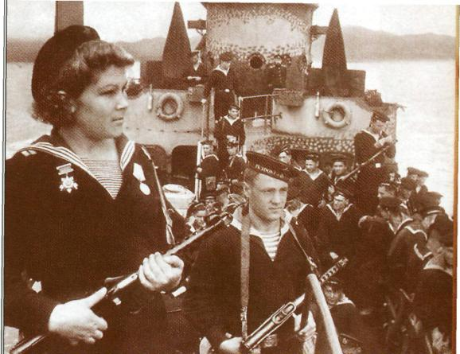
Время, бесстрашный художник,
Словно на белых страницах,
Что-то все пишет и пишет
На человеческих лицах.
Ю. Левитанский

Slide 5
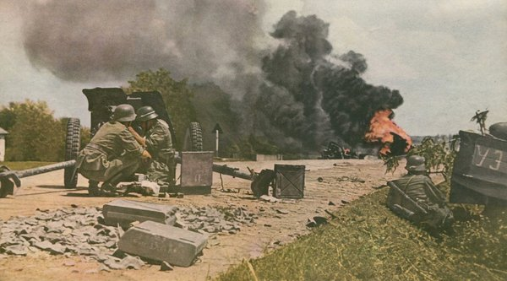
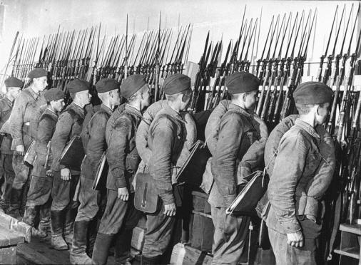

Slide 6
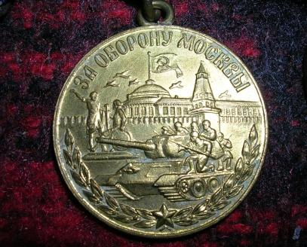
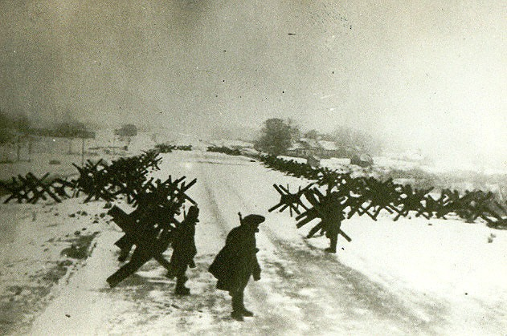

Slide 7
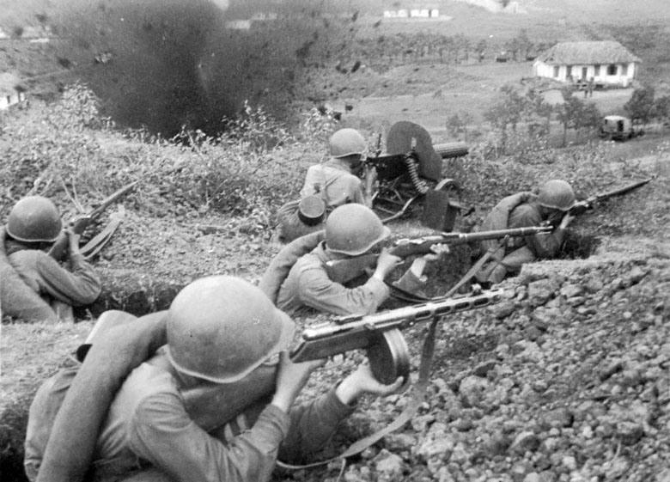

Slide 8
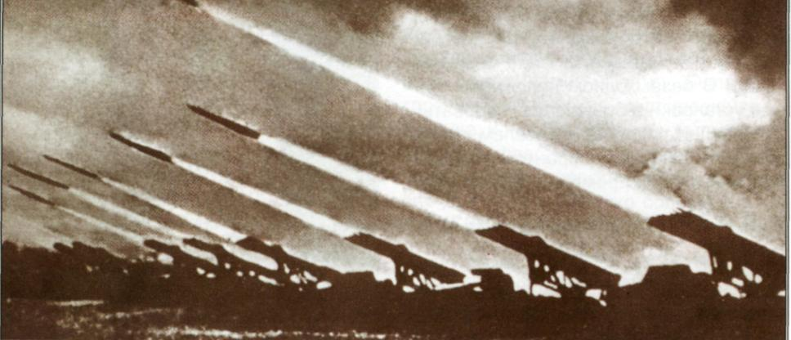

Slide 9
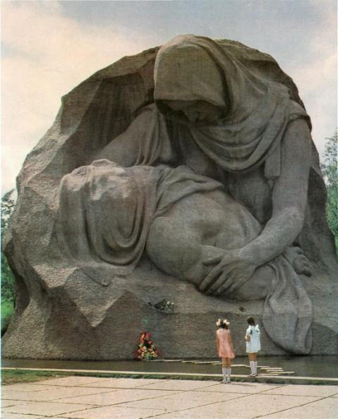
Как нелегко молчать заставить память
А возвратясь, на пепле и золе
Вновь возложить тот самый первый камень
Что всех прочнее л
ежит на земле.
Как нелегко, все сосчитав могилы,
Не умереть от горя самому
Как нелегко!...
Но это все под силу
Прекрасному народу моему.
Е. Стюарт

Slide 10
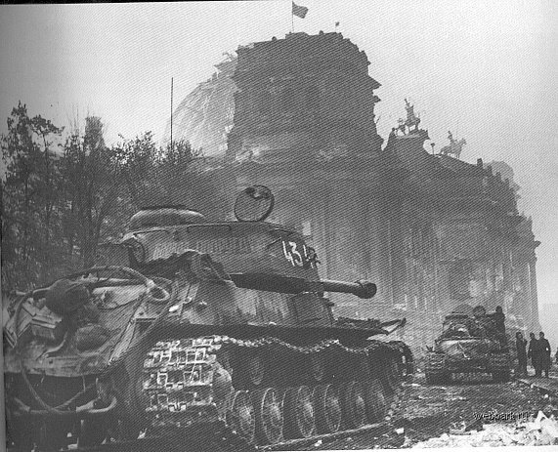

Slide 11
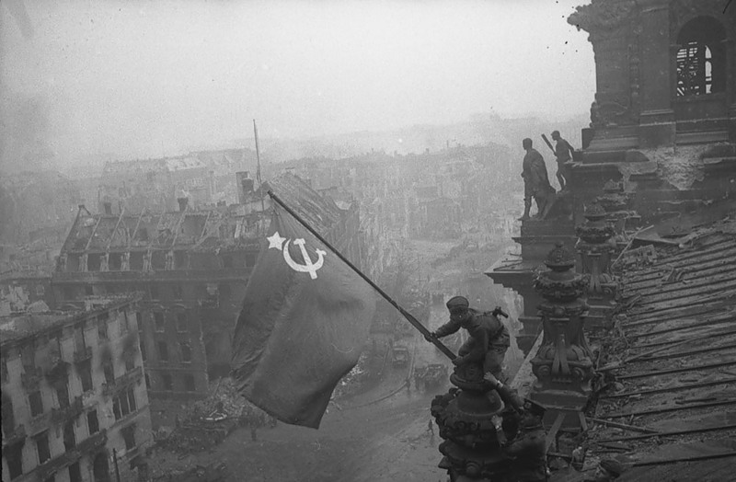

Slide 12
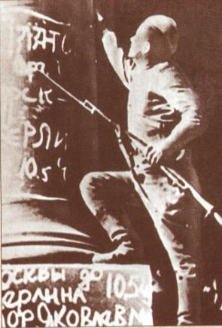
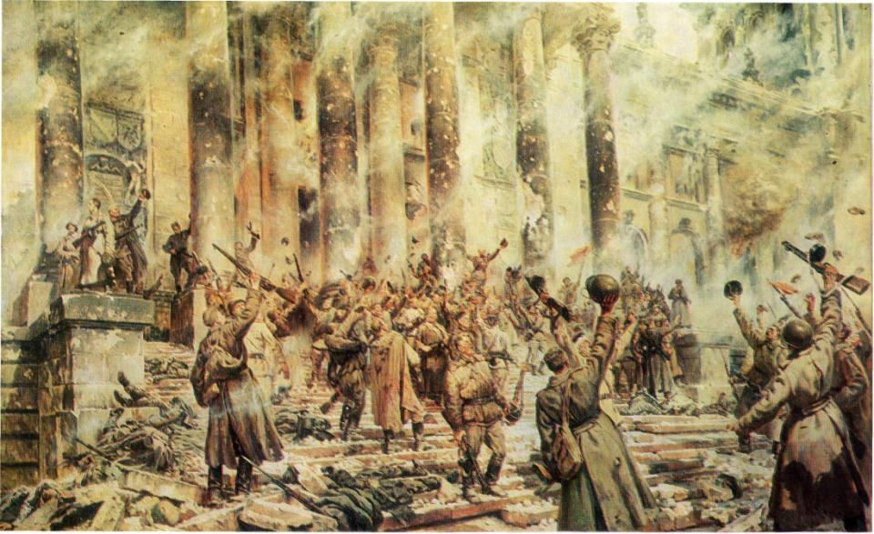

Slide 13
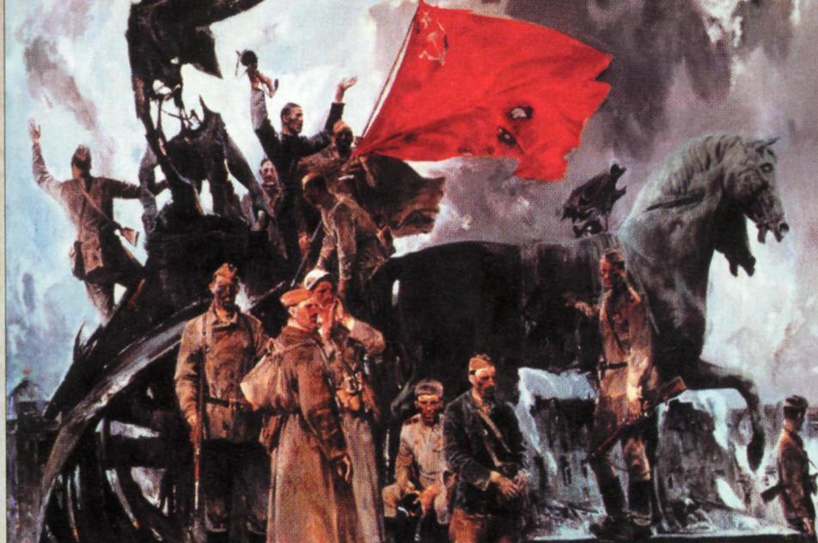

Slide 14
Навстречу знаменам, навстречу полкам,
Вернувшейся армии нашей
Пусть песня победы летит к облакам
Пусть чаша встречается с чашей.
И грозную клятву мы ныне даем
И детям её завещаем,
Чтоб мир благодатный, добытый огнем
Стал нашим единственным раем.
А.Ахматова (Победа).

